Slide 2
통합개발환경 (Integrated Development Environment)
프로그램개발과 관련된 모든 작업을 통합하여 관리해 주는 소프트웨어(ex: 코딩, 디버깅, 빌드, 협업, 문서화, 배포등)
단순히 코딩을 쉽게 하는 텍스트 편집 기능을 넘어,
개발생산성을 향상시킬 수 있는 다양한 도구들을 포함함
.NET 플랫폼의 Visual Studio, 자바의 이클립스가 대표적

Slide 3
IDE for Python
파이썬은 스크립트 언어의 특성상(한줄한줄번역하여실행) IDE활용 필요성이 타언어에 비해 상대적으로 낮음
그러나 최근 파이썬을 활용한 웹개발 등 대규모 개발이 지속적으로 진행되면서 IDE의 활용이 높아지고 있음

Slide 4
IDE for Python
Sublime Text http://www.sublimetext.com/3
이클립스 http://www.eclipse.org
Visual Studio http://www.microsoft.com/ko-kr/download/
PyCharm https://www.jetbrains.com/pycharm/download/
Canopy https://www.enthought.com/products/canopy/
Anaconda http://continuum.io/downloads

Slide 5
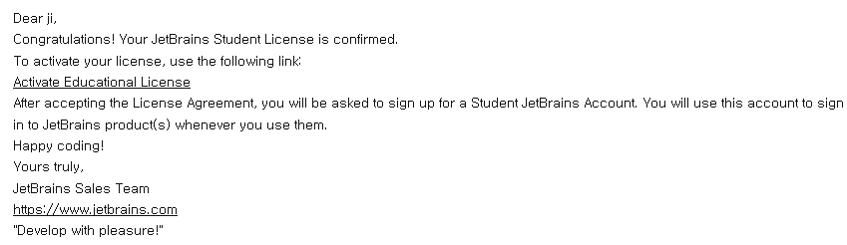
PyCharm professional 학생사용자 등록

Slide 6
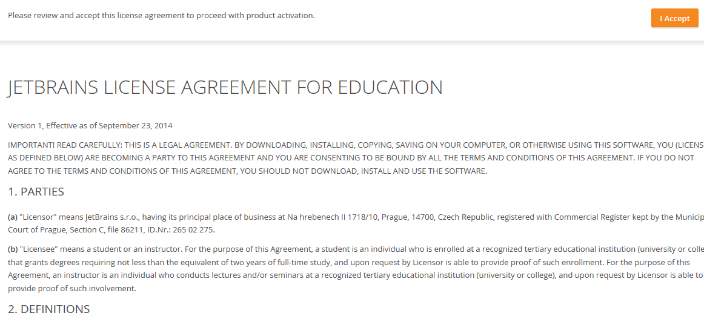
PyCharm professional 학생사용자 등록

Slide 7
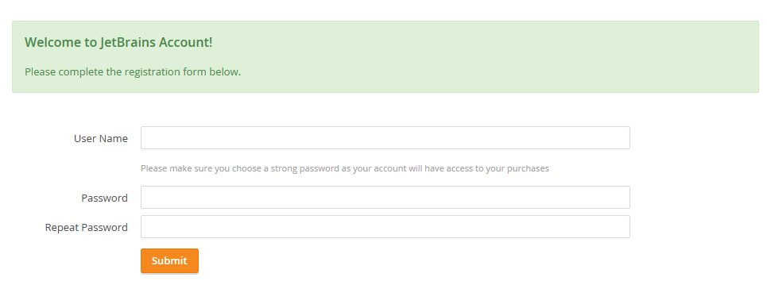
PyCharm professional 학생사용자 등록

